Slide 1
FINAL PROJECT EDA
Coffee Shop Sales Dataset - 2023
Week 7 - Exploratory Data Analysis Advanced
Dataset: 10,000 transaksi
Total Revenue: 88,779.50
Junior Data Analyst Simulation

Slide 2
1. Gambaran Dataset
Jumlah data: 10,000 baris dan 10 kolom.
Dataset berisi transaksi coffee shop tahun 2023.
Variabel utama: Item, Quantity, Price_Per_Unit, Total_Spent.
Dimensi tambahan: Payment_Method, Location, Transaction_Date.
Duplicate rows: 0.
Missing Transaction_Date: 460 baris.

Slide 3
2. Statistik Deskriptif
Mean Total_Spent: 8.88.
Median Total_Spent: 8.00.
Mean Quantity: 3.03.
Mean Price_Per_Unit: 2.95.
Total Quantity: 30,271.
Median digunakan bersama mean karena terdapat outlier.

Slide 4
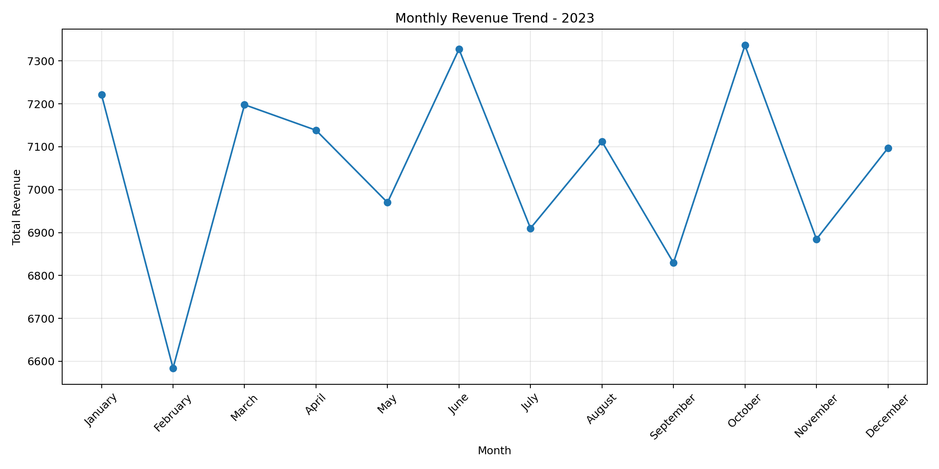
3. Tren Penjualan 2023
Revenue bulanan menunjukkan pola fluktuatif.

Slide 5
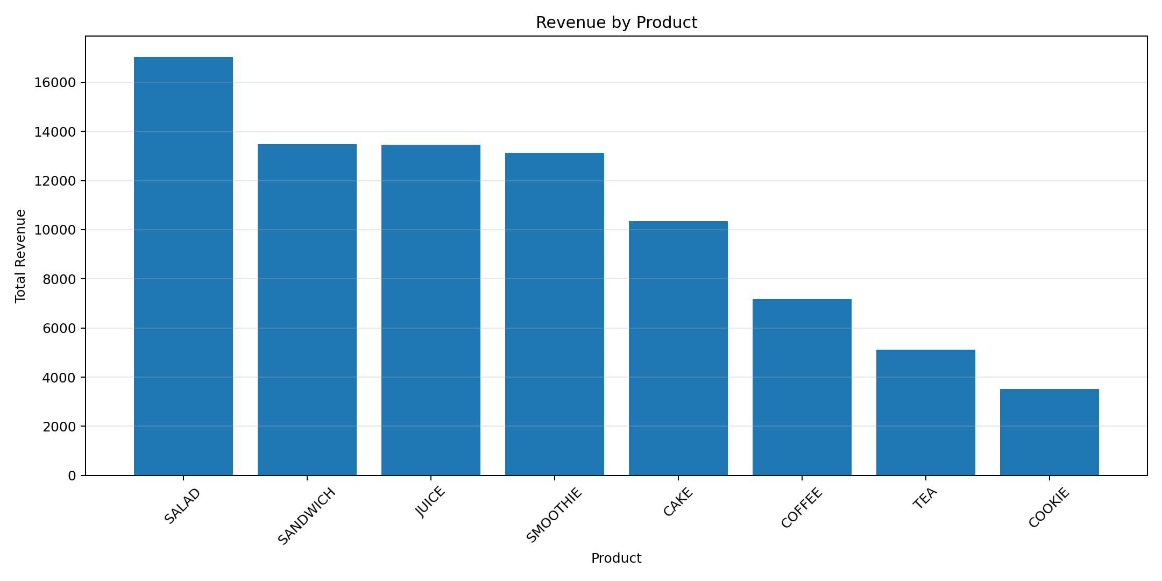
4. Revenue berdasarkan Produk
Produk tertinggi: SALAD (17,021.00)

Slide 6
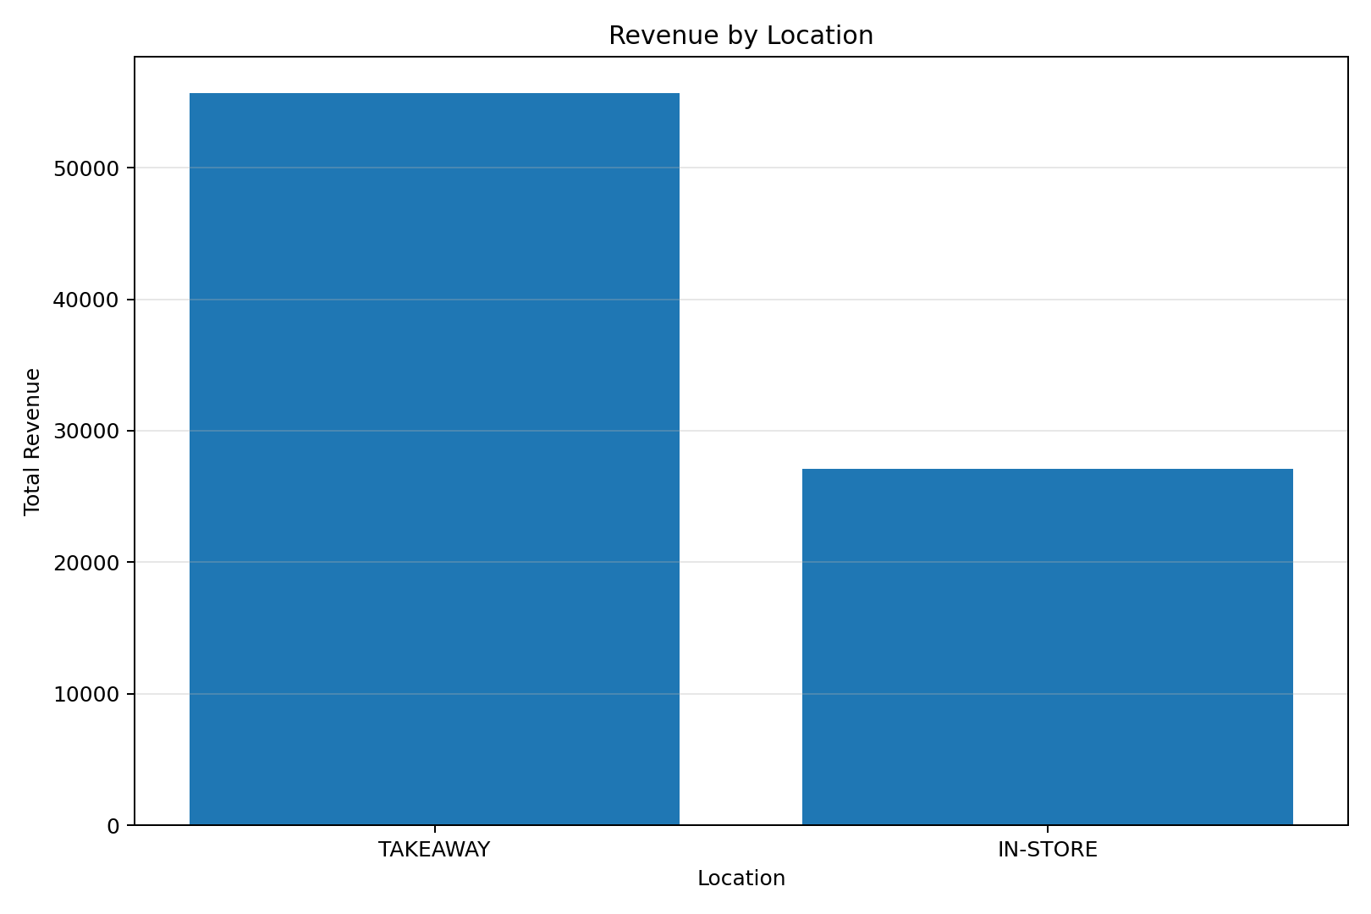
5. Revenue berdasarkan Lokasi
Lokasi tertinggi: TAKEAWAY (62.68% revenue)

Slide 7
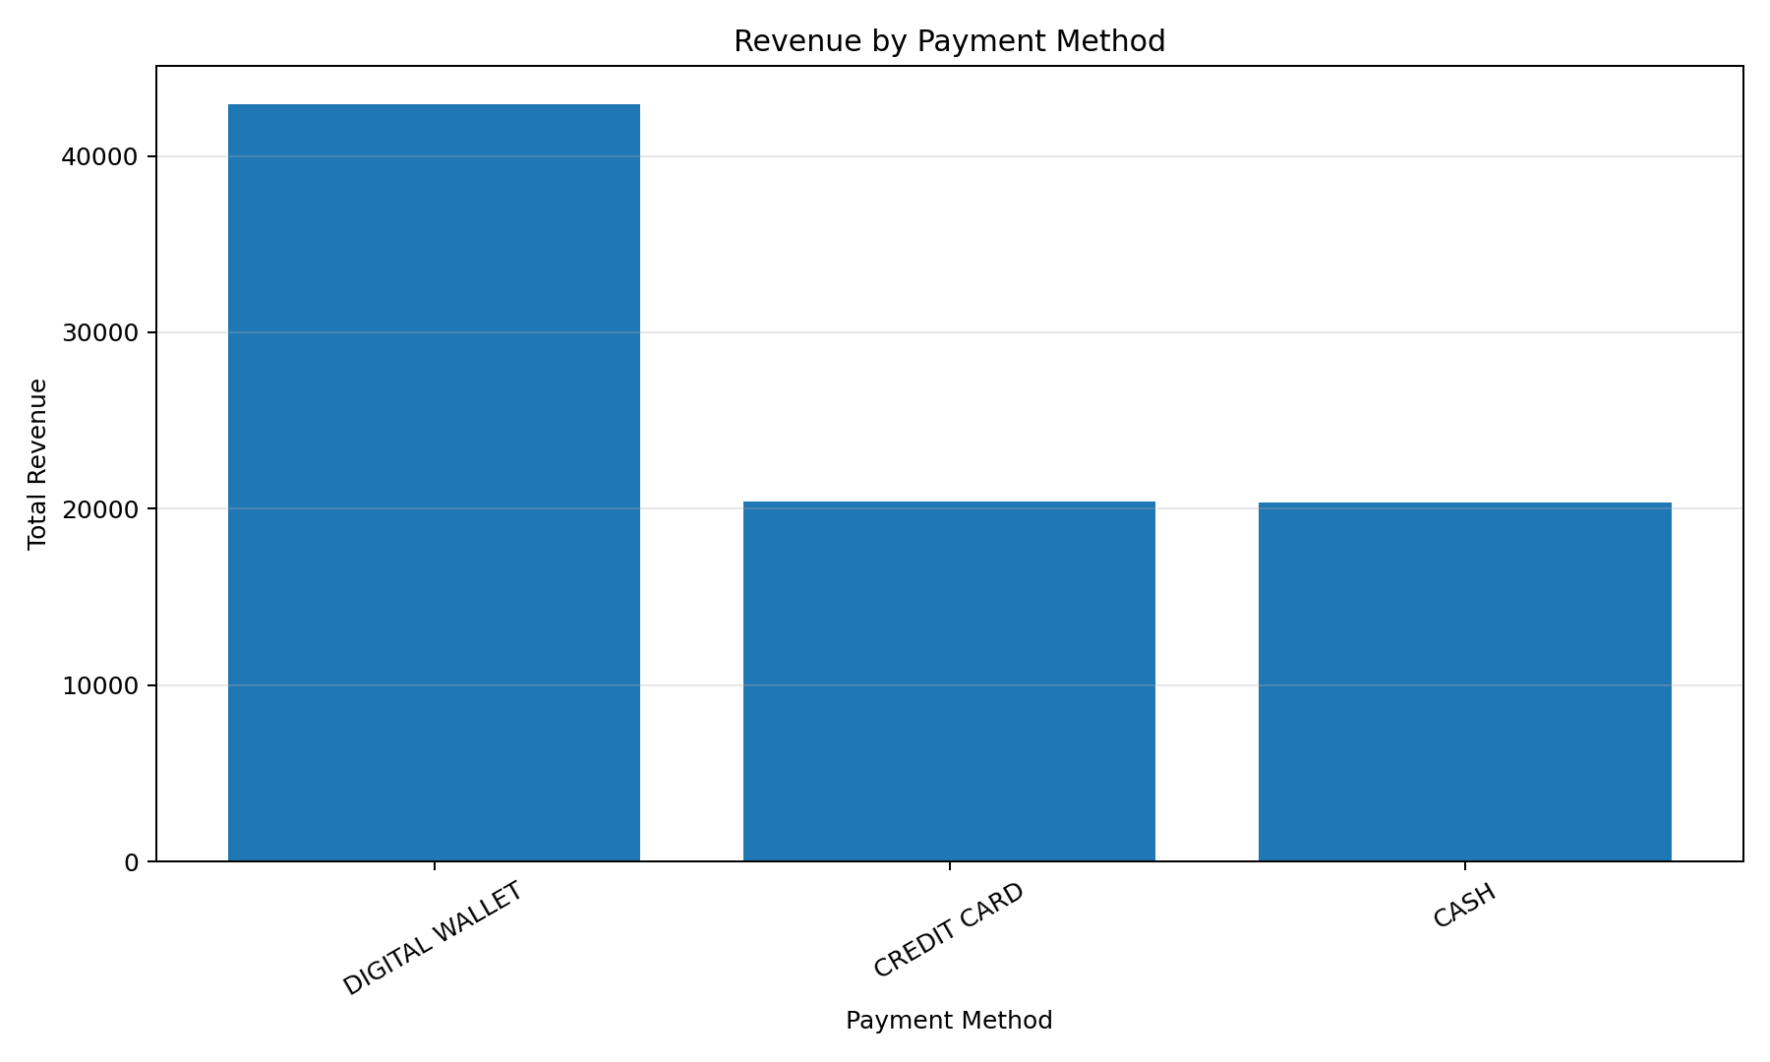
6. Revenue berdasarkan Payment Method
Payment method dominan: DIGITAL WALLET (48.38%)

Slide 8
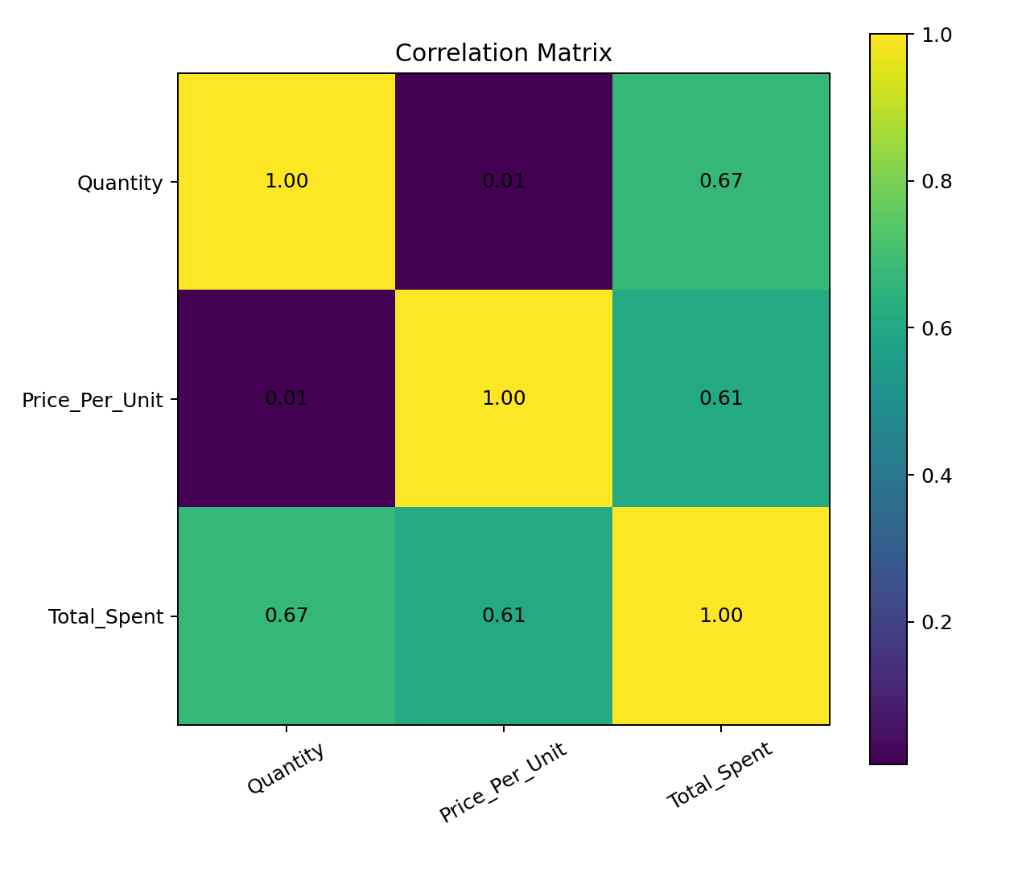
7. Correlation Analysis
Quantity vs Total_Spent: r=0.6688 | Price vs Total_Spent: r=0.6124

Slide 9
8. Insight Penting
SALAD menjadi produk dengan revenue terbesar.
TAKEAWAY menjadi lokasi dengan revenue terbesar.
DIGITAL WALLET menjadi payment method dominan.
October menjadi bulan revenue tertinggi.
February menjadi bulan revenue terendah.
Quantity memiliki korelasi positif sebesar 0.6688 terhadap Total_Spent.

Slide 10
9. Permasalahan Data
460 transaksi memiliki Transaction_Date kosong.
344 Item bernilai UNKNOWN.
292 Item bernilai ERROR.
293 Payment Method UNKNOWN.
306 Payment Method ERROR.
338 Location UNKNOWN.
358 Location ERROR.
UNKNOWN dan ERROR bukan kategori bisnis.

Slide 11
10. Outlier Analysis
Quantity outlier: 0.
Price_Per_Unit outlier: 0.
Total_Spent outlier: 259.
Maximum Total_Spent: 25.00.
Outlier tidak otomatis berarti kesalahan.
Transaksi ekstrem perlu divalidasi berdasarkan konteks.

Slide 12
11. Peluang Bisnis
Optimasi produk SALAD sebagai produk prioritas.
Pengembangan bundling untuk meningkatkan nilai transaksi.
Optimasi operasional channel TAKEAWAY.
Pertahankan kemudahan pembayaran DIGITAL WALLET.
Evaluasi strategi pada bulan February.
Monitoring penjualan melalui dashboard secara berkala.

Slide 13
12. Business Recommendation
1. Prioritaskan stok dan promosi produk dengan revenue tinggi.
2. Jaga kapasitas operasional channel dengan volume tinggi.
3. Pastikan sistem pembayaran digital tetap reliable.
4. Gunakan median bersama mean untuk monitoring.
5. Validasi outlier sebelum melakukan penghapusan.
6. Perbaiki validasi data untuk mengurangi UNKNOWN/ERROR.
7. Bangun monitoring dashboard secara berkala.

Slide 14
13. Kesimpulan
Total revenue dataset: 88,779.50.
Produk utama: SALAD.
Channel utama: TAKEAWAY.
Payment method utama: DIGITAL WALLET.
Penjualan bulanan bersifat fluktuatif.
Quantity dan Price_Per_Unit memiliki hubungan positif dengan Total_Spent.
Peningkatan kualitas data merupakan prioritas penting.

Slide 15
Terima Kasih
Final Project - Exploratory Data Analysis
Questions & Discussion

